Slide 1
新《安全生产法》解读
宁波市应急管理局
陆 枫

Slide 2
培 训 展 望
深刻认识标准化体系重要意义。
认真学习新安全生产法精神。
踏实做好标准化评审工作。
Notes:
《企业安全生产标准化基本规范》 (GBT33000-2016)从目标职责、制度化管理、教育培训、现场管理、安全风险管控及隐患排查治理、应急管理、事故管理、持续改进等8项一级要素，28项二级要素提出了新的规定和要求。
《宁波市机械制造企业三级安全生产标准化评审细则》是在《企业安全生产标准化基本规范》 (GBT33000-2016)的基础上结合宁波市机械制造企业的实际情况进一步细化，提出了：
1、未按要求配备专职或兼职安全生产管理人员；2、主要负责人和安全管理人员未取得资格（合格）证书；3、生产、储存、经营易燃易爆危险品的场所与居住场所设置在同一建筑物内，未与居住场所保持安全距离或企业安全出口堵塞；4、评审发现企业存在安全通道不符合消防安全规定；5、班组、车间、厂级近3个月均无隐患排查（安全检查）记录；6、评审发现企业存在《工贸企业重大生产安全事故隐患判定标准（2017）版》所列隐患；7、近一年无任何应急演练记录等七项否决项。

Slide 3
《安全生产法》修正历程
2002年6月29日通过
2002年11月1日实施
2014年8月31日通过
2014年12月1日实施
制定
第一次修正
第二次修正
第三次修正
2009年8月27日通过
2009年8月27日实施
2021年6月10日通过
2021年9月1日实施

Slide 4
生产经营单位的安全生产保障
第二十条 生产经营单位应当具备本法和有关法律、行政法规和国家标准或者行业标准规定的安全生产条件；不具备安全生产条件的，不得从事生产经营活动。
Notes:
安全生产条件:
1、许可条件；
2、不使用应淘汰的危及生产安全的工艺、设备；
3、行业基本条件：消防设备设施、建（构）筑物、周边情况等。

Slide 5
生产经营单位的安全生产保障
第三十一条 生产经营单位新建、改建、扩建工程项目（以下统称建设项目）的安全设施，必须与主体工程同时设计、同时施工、同时投入生产和使用。安全设施投资应当纳入建设项目概算。

Slide 6
生产经营单位的安全生产保障
第三十二条 矿山、金属冶炼建设项目和用于生产、储存、装卸危险物品的建设项目，应当按照国家有关规定进行安全评价。
Notes:
建设项目安全评价，是指在建设项目的可行性研究阶段的安全预评价，即根据建设项目可行性研究阶段报告的内容，运用科学的评价方法，分析和预测该建设项目存在的危险、危害因素的种类和危险、危害程度，提出合理可行的安全技术和管理对策，作为该建设项目初步设计中安全设计和建设项目安全管理、监察的重要依据。

Slide 7
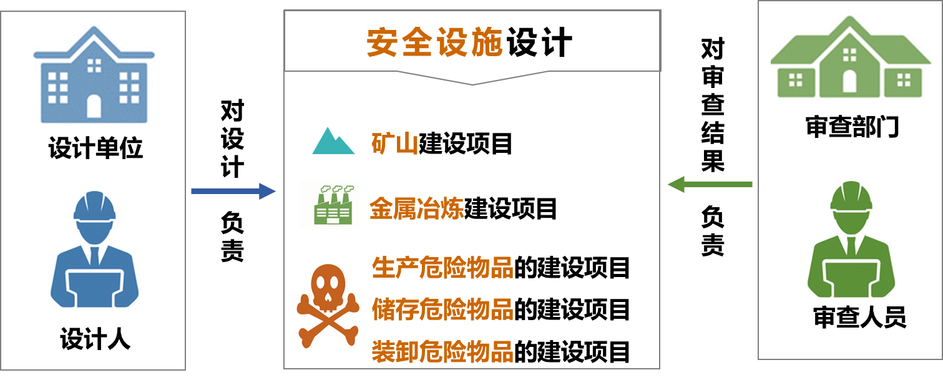
生产经营单位的安全生产保障
第三十三条 建设项目安全设施的设计人、设计单位应当对安全设施设计负责。
矿山、金属冶炼建设项目和用于生产、储存、装卸危险物品的建设项目的安全设施设计应当按照国家有关规定报经有关部门审查，审查部门及其负责审查的人员对审查结果负责。

Slide 8
生产经营单位的安全生产保障
第三十四条 矿山、金属冶炼建设项目和用于生产、储存、装卸危险物品的建设项目的施工单位必须按照批准的安全设施设计施工，并对安全设施的工程质量负责。
矿山、金属冶炼建设项目和用于生产、储存、装卸危险物品的建设项目竣工投入生产或者使用前，应当由建设单位负责组织对安全设施进行验收；验收合格后，方可投入生产和使用。负有安全生产监督管理职责的部门应当加强对建设单位验收活动和验收结果的监督核查。

Slide 9
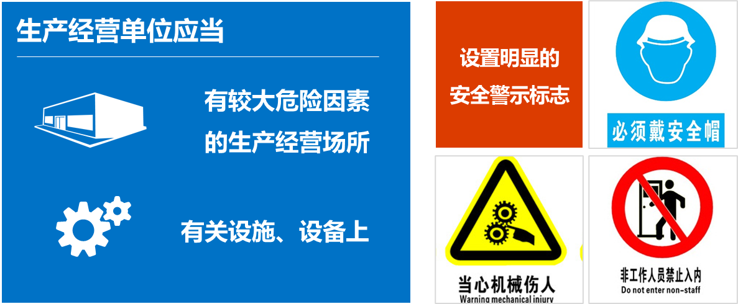
生产经营单位的安全生产保障
第三十五条 生产经营单位应当在有较大危险因素的生产经营场所和有关设施、设备上，设置明显的安全警示标志。
Notes:
“危险因素”主要指能对人造成伤亡或者对物造成突发性损害的各种因素。
“安全警示标志”一般由安全色、几何图形和图形符号构成。
我国目前使用的安全色有四种：（1）红色，表示禁止、停止，也代表防火；（2）蓝色，表示指令或必须遵守的规定；（3）黄色，表示警告、注意；（4）绿色，表示安全状态、提示或通行。
我国目前常用的安全警示标志根据其含义，可分为四大类：（1）禁止标志；（2）警告标志；（3）指令标志；（4）提示标志。

Slide 10
生产经营单位的安全生产保障
第三十六条 安全设备的设计、制造、安装、使用、检测、维修、改造和报废，应当符合国家标准或者行业标准。
生产经营单位必须对安全设备进行经常性维护、保养，并定期检测，保证正常运转。维护、保养、检测应当作好记录，并由有关人员签字。
生产经营单位不得关闭、破坏直接关系生产安全的监控、报警、防护、救生设 备、设施，或者篡改、隐瞒、销毁其相关数据、信息。
餐饮等行业的生产经营单位使用燃气的，应当安装可燃气体报警装置，并保障其正常使用。
Notes:
“安全设备”主要是指为了保护从业人员等生产经营活动参与者的安全，防止生产安全事故发生以及在发生生产安全事故时用于救援而安装使用的机械设备和器械。如矿山使用的自救器、灭火设备以及安全检测系统、瓦斯检测器、测风仪表、氧气检测仪等。
关于燃气的范围，根据《城镇燃气管理条例》的规定，燃气是指作为燃料使用并符合一定要求的气体燃料，包括天然气（含煤层气）、液化石油气和人工煤气等。

Slide 11
生产经营单位的安全生产保障
第三十七条 生产经营单位使用的危险物品的容器、运输工具，以及涉及人身安全、危险性较大的海洋石油开采特种设备和矿山井下特种设备，必须按照国家有关规定，由专业生产单位生产，并经具有专业资质的检测、检验机构检测、检验合格，取得安全使用证或者安全标志，方可投入使用。检测、检验机构对检测、检验结果负责。

Slide 12
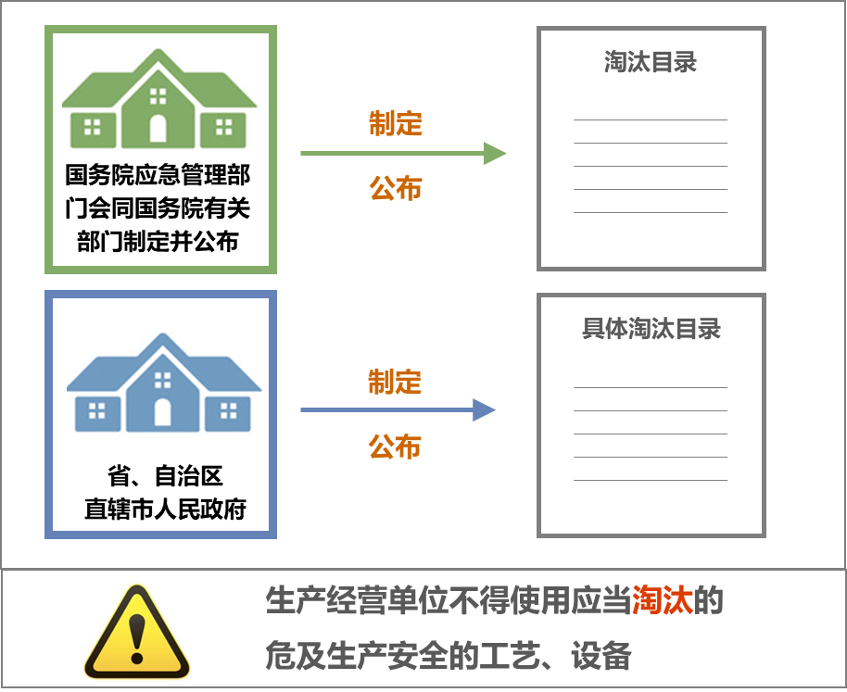
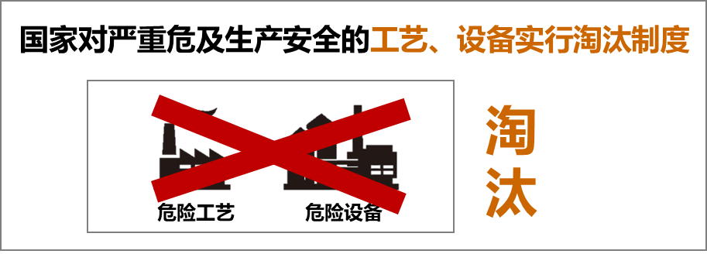
生产经营单位的安全生产保障
第三十八条 国家对严重危及生产安全的工艺、设备实行淘汰制度，具体目录由国务院应急管理部门会同国务院有关部门制定并公布。法律、行政法规对目录的制定另有规定的，适用其规定。
省、自治区、直辖市人民政府可以根据本地区实际情况制定并公布具体目录，对前款规定以外的危及生产安全的工艺、设备予以淘汰。
生产经营单位不得使用应当淘汰的危及生产安全的工艺、设备。
Notes:
根据本条的规定，危及生产安全的工艺、设备分两个等级，一是严重危及生产安全的工艺、设备，二是其他危及生产安全的工艺、设备。
1、严重危及生产安全的工艺、设备是指不符合生产安全要求，极有可能导致生产安全事故发生，致使人民群众生命和财产遭受重大损失的工艺、设备。
2、其他危及生产安全的工艺、设备，与严重危及生产安全的工艺、设备相比，危险性较低，有的工艺、设备在生产经营单位及其从业人员履行了适当的注意义务或者附加了必要的防护条件后，可以尽量避免事故的发生。

Slide 13
生产经营单位的安全生产保障
第三十九条 生产、经营、运输、储存、使用危险物品或者处置废弃危险物品的，由有关主管部门依照有关法律、法规的规定和国家标准或者行业标准审批并实施监督管理。
生产经营单位生产、经营、运输、储存、使用危险物品或者处置废弃危险物品，必须执行有关法律、法规和国家标准或者行业标准，建立专门的安全管理制度，采取可靠的安全措施，接受有关主管部门依法实施的监督管理。

Slide 14
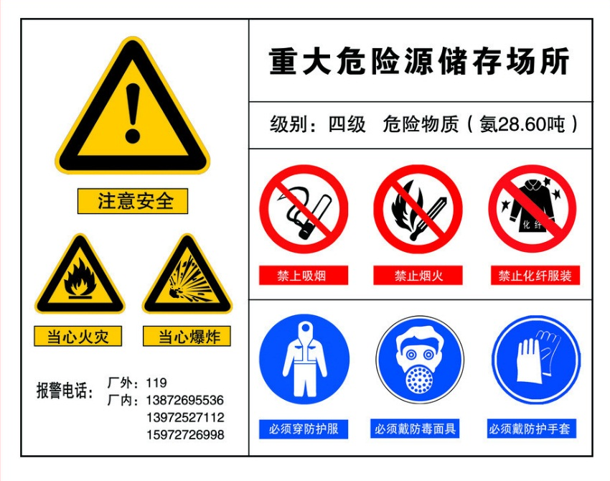
生产经营单位的安全生产保障
第四十条 生产经营单位对重大危险源应当登记建档，进行定期检测、评估、监控，并制定应急预案，告知从业人员和相关人员在紧急情况下应当采取的应急措施。
生产经营单位应当按照国家有关规定将本单位重大危险源及有关安全措施、应急措施报有关地方人民政府应急管理部门和有关部门备案。有关地方人民政府应急管理部门和有关部门应当通过相关信息系统实现信息共享。
Notes:
根据本法第117条的规定，重大危险源是指长期地或者临时地生产、搬运、使用或者储存危险物品，且危险物品的数量等于或者超过临界量的单元（包括场所和设施）。

Slide 15
生产经营单位的安全生产保障
第二十一条 生产经营单位的主要负责人对本单位安全生产工作负有下列职责:
（一）建立健全并落实本单位全员安全生产责任制，加强安全生产标准化建设；
（二）组织制定并实施本单位安全生产规章制度和操作规程；
（三）组织制定并实施本单位安全生产教育和培训计划；
（四）保证本单位安全生产投入的有效实施；
（五）组织建立并落实安全风险分级管控和隐患排查治理双重预防工作机制，督促、检查本单位的安全生产工作，及时消除生产安全事故隐患；
（六）组织制定并实施本单位的生产安全事故应急救援预案；
（七）及时、如实报告生产安全事故。
Notes:
“全员”指企业每一个部门、每一个岗位、每一个员工。
“安全生产标准化建设” 要实现安全健康管理系统化、岗位操作行为规范化、设备设施本质安全化、作业环境器具定置化，并持续改进。
“安全风险”是事故发生的可能性和后果严重程度的综合。风险是客观存在的，针对不同的风险应当采取不同的管控手段进行控制确保风险不会演变为事故。
“事故隐患”是指生产经营单位在生产设施、设备以及安全管理制度等方面存在的可能引发事故的各种自然或者人为因素，包括物的不全状态、人的不安全行为以及管理上的缺陷等。

Slide 16
生产经营单位的安全生产保障
第二十二条 生产经营单位的全员安全生产责任制应当明确各岗位的责任人员、责任范围和考核标准等内容。
生产经营单位应当建立相应的机制，加强对全员安全生产责任制落实情况的监督考核，保证全员安全生产责任制的落实。
Notes:
生产经营单位应当建立“纵向到底、横向到边”的全员安全生产责任制，应当包括以下几个主要方面：
一是生产经营单位的各级负责生产和经营的管理人员，在完成生产或经营任务的同时，对保证生产安全负责；
二是各职能部门的人员，对自己业务范围内的有关的安全生产负责；
三是班组长、特种作业人员对其岗位的安全生产工作负责；
四是所有从业人员应在自己本职工作范围内做到安全生产；
五是各类安全责任的考核标准以及奖惩措施。

Slide 17
生产经营单位的安全生产保障
第二十三条 生产经营单位应当具备的安全生产条件所必需的资金投入，由生产经营单位的决策机构、主要负责人或者个人经营的投资人予以保证，并对由于安全生产所必需的资金投入不足导致的后果承担责任。
有关生产经营单位应当按照规定提取和使用安全生产费用，专门用于改善安全生产条件。安全生产费用在成本中据实列支。安全生产费用提取、使用和监督管理的具体办法由国务院财政部门会同国务院应急管理部门征求国务院有关部门意见后制定。

Slide 18
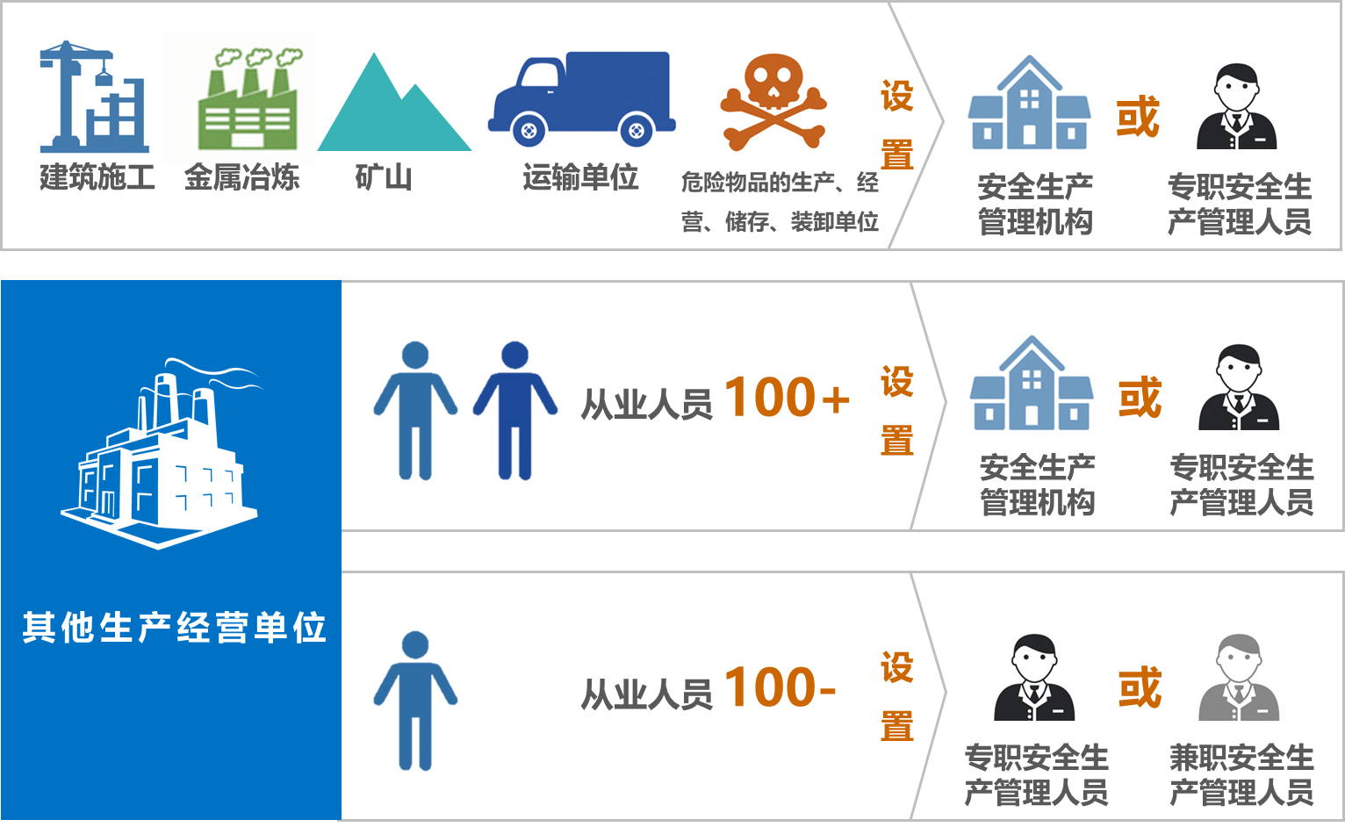
生产经营单位的安全生产保障
第二十四条 矿山、金属冶炼、建筑施工、运输单位和危险物品的生产、经营、储存、装卸单位，应当设置安全生产管理机构或者配备专职安全生产管理人员。
前款规定以外的其他生产经营单位，从业人员超过一百人的，应当设置安全生产管理机构或者配备专职安全生产管理人员；从业人员在一百人以下的，应当配备专职或者兼职的安全生产管理人员。
Notes:
将道路运输改为运输，也就是说不管道路运输、水上运输、铁路运输还是民航，凡是属于运输型的企业应当设置管理机构或者配备专职的安全生产管理人员。
针对危险物品，增加了一个环节就是装卸，危险物品的生产、经营、储存、装卸单位也应当设立安全生产管理机构或者配备专职的安全生产管理人员。
《浙江省安全生产条例》第十一条矿山、金属冶炼、建筑施工、船舶修造或者拆解、道路运输单位，危险物品的生产、经营、储存单位，以及使用危险化学品数量构成重大危险源的生产单位，应当按照下列规定设置安全生产管理机构或者配备专职安全生产管理人员：
（一）从业人员三百人以上的，应当设置安全生产管理机构，并按照不低于从业人员百分之一的比例配备专职安全生产管理人员；
（二）从业人员一百人以上不足三百人的，应当设置安全生产管理机构，并配备三名以上专职安全生产管理人员；
（三）从业人员五十人以上不足一百人的，应当设置安全生产管理机构，并配备两名以上专职安全生产管理人员；
（四）从业人员不足五十人的，应当配备专职安全生产管理人员。
前款规定以外的其他生产经营单位，从业人员三百人以上的，应当设置安全生产管理机构，并配备两名以上专职安全生产管理人员；从业人员一百人以上不足三百人的，应当配备专职安全生产管理人员；从业人员不足一百人的，应当配备专职或者兼职安全生产管理人员。
国家有关行业管理部门的规定严于本条例规定的，从其规定。

Slide 19
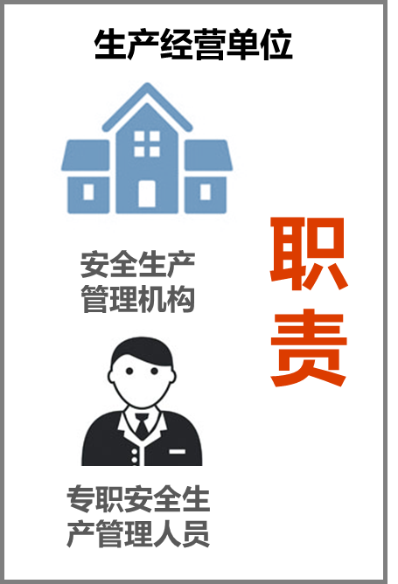
生产经营单位的安全生产保障
第二十五条 生产经营单位的安全生产管理机构以及安全生产管理人员履行下列职责:
（一）组织或者参与拟订本单位安全生产规章制度、操作规程和生产安全事故应急救援预案；
（二）组织或者参与本单位安全生产教育和培训，如实记录安全生产教育和培训情况；
（三）组织开展危险源辨识和评估，督促落实本单位重大危险源的安全管理措施；
（四）组织或者参与本单位应急救援演练；
（五）检查本单位的安全生产状况，及时排查生产安全事故隐患，提出改进安全生产管理的建议；
（六）制止和纠正违章指挥、强令冒险作业、违反操作规程的行为；
（七）督促落实本单位安全生产整改措施。
生产经营单位可以设置专职安全生产分管负责人，协助本单位主要负责人履行安全生产管理职责。
Notes:
“危险源辨识和评估”是构建安全风险分级管控和隐患排查治理双重预防机制，严防风险演变、隐患升级导致生产安全事故发生的重要举措。
“重大危险源”是指长期地或者临时地生产、搬运、使用或者储存危险物品，且危险物品的数量等于或者超过临界量的单元（包括场所和设施）。

Slide 20
生产经营单位的安全生产保障
第二十六条 生产经营单位的安全生产管理机构以及安全生产管理人员应当恪尽职守，依法履行职责。
生产经营单位作出涉及安全生产的经营决策，应当听取安全生产管理机构以及安全生产管理人员的意见。
生产经营单位不得因安全生产管理人员依法履行职责而降低其工资、福利等待遇或者解除与其订立的劳动合同。
危险物品的生产、储存单位以及矿山、金属冶炼单位的安全生产管理人员的任免，应当告知主管的负有安全生产监督管理职责的部门。

Slide 21
生产经营单位的安全生产保障
第二十七条 生产经营单位的主要负责人和安全生产管理人员必须具备与本单位所从事的生产经营活动相应的安全生产知识和管理能力。
危险物品的生产、经营、储存、装卸单位以及矿山、金属冶炼、建筑施工、运输单位的主要负责人和安全生产管理人员，应当由主管的负有安全生产监督管理职责的部门对其安全生产知识和管理能力考核合格。考核不得收费。
危险物品的生产、储存、装卸单位以及矿山、金属冶炼单位应当有注册安全工程师从事安全生产管理工作。鼓励其他生产经营单位聘用注册安全工程师从事安全生产管理工作。注册安全工程师按专业分类管理，具体办法由国务院人力资源和社会保障部门、国务院应急管理部门会同国务院有关部门制定。
Notes:
生产经营单位主要负责人应当具备下列条件：
（1）熟悉和了解并能认真贯彻国家有关安全生产的法律、法规、规章、方针政策，以及与本单位有关的安全标准；
（2）基本掌握安全分析、安全决策及事故预测和防护知识，具有审查安全建设规划、计划、大中修施工方案的安全决策知识；
（3）具有一定文化程度，受过一定的安全技术培训，具有一定的从事本行业工作的经验，基本熟悉和掌握对本单位所从事的生产经营活动必需的安全知识；
（4）具有一定组织管理能力，较好的组织和领导本单位的安全生产工作。
生产经营单位安全生产管理人员应当具备下列条件：
（1）熟悉和了解并能认真贯彻国家有关安全生产的法律、法规、规章、方针政策，以及与本单位有关的安全生产规章制度、操作规程和有关的安全标准；
（2）掌握安全分析、安全决策及事故预测和防护知识，具有审查安全建设规划、计划、大中修施工方案的安全决策知识；
（3）具有一定文化程度，受过一定的安全技术培训，具有从事本行业工作的经验，熟悉和掌握对本单位所从事的生产经营活动必需的安全知识、并能够熟练地在安全生产管理工中运用；
（4）具有一定组织管理能力，较好的组织和领导相应的安全生产工作，具有较好的现场安全生产管理能力。

Slide 22
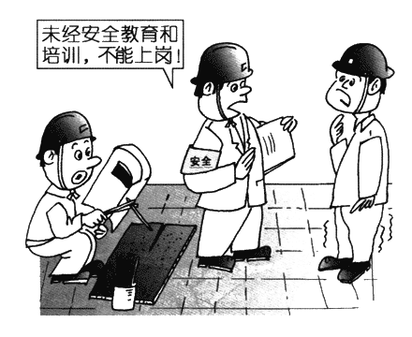
生产经营单位的安全生产保障
第二十八条 生产经营单位应当对从业人员进行安全生产教育和培训，保证从业人员具备必要的安全生产知识，熟悉有关的安全生产规章制度和安全操作规程，掌握本岗位的安全操作技能，了解事故应急处理措施，知悉自身在安全生产方面的权利和义务。未经安全生产教育和培训合格的从业人员，不得上岗作业。

Slide 23
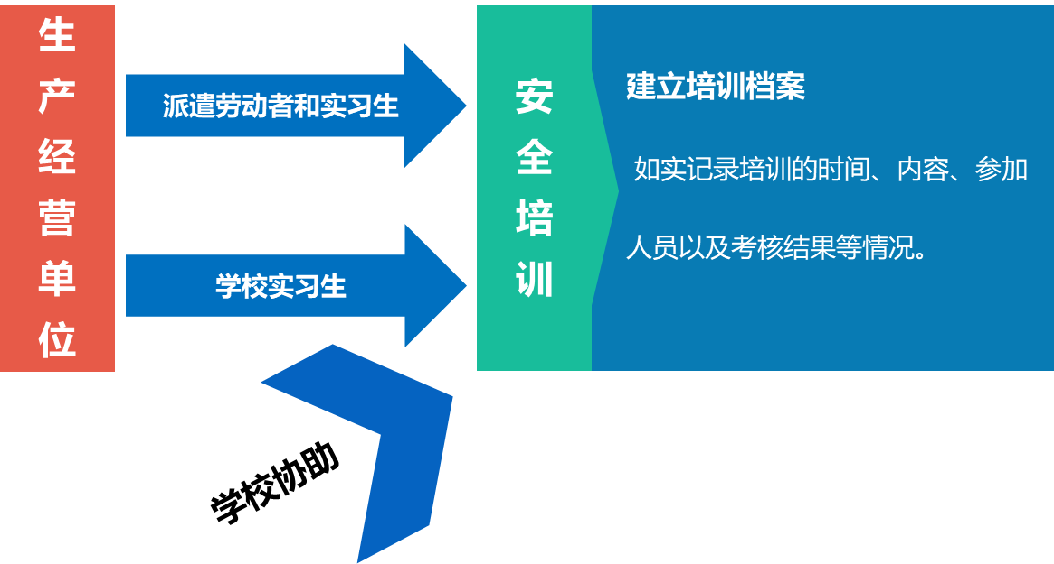
生产经营单位的安全生产保障
生产经营单位使用被派遣劳动者的，应当将被派遣劳动者纳入本单位从业人员统一管理，对被派遣劳动者进行岗位安全操作规程和安全操作技能的教育和培训。劳务派遣单位应当对被派遣劳动者进行必要的安全生产教育和培训。
生产经营单位接收中等职业学校、高等学校学生实习的，应当对实习学生进行相应的安全生产教育和培训，提供必要的劳动防护用品。学校应当协助生产经营单位对实习学生进行安全生产教育和培训。
生产经营单位应当建立安全生产教育和培训档案，如实记录安全生产教育和培训的时间、内容、参加人员以及考核结果等情况。
Notes:
档案范围应当包括：本单位的主要负责人、有关负责人、安全生产管理人员、特种作业人员、职能部门工作人员、班组长以及其他从业人员。
档案的内容应当：详细记录每位从业人员参加安全生产教育和培训的时间、内容、考核结果以及复训情况等。包括主要负责人、安全生产管理人员、特种作业人员的培训情况。
档案不得擅自修改、伪造。

Slide 24
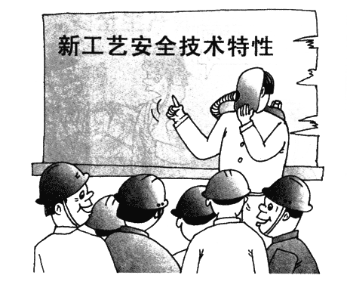
生产经营单位的安全生产保障
第二十九条 生产经营单位采用新工艺、新技术、新材料或者使用新设备，必须了解、掌握其安全技术特性，采取有效的安全防护措施，并对从业人员进行专门的安全生产教育和培训。
Notes:
所谓“工艺”，是指劳动者利用生产工具通过对各种原材料、半成品进行加工或者处理，如切割、粉碎等，最后使之成为产品的方法，是人类在劳动中积累起来并经过总结的操作技术经验。
所谓“技术”，是指根据生产劳动实践经验和自然科学原理而发展成的各种工艺操作方法与技能，如焊接技术、石材加工技术等。
所谓“材料”，是指经过人类劳动取得的劳动对象，如如开采出来的矿砂是冶炼金属的原料。
所谓“设备”，是指可供人们在生产中长期使用，并在反复使用中基本保持原有实物形态和功能的生产资料和物质资料的总称。
所谓“新工艺、新技术、新材料、新设备”，是指在我国最新开始使用的工艺、技术、材料、设备。

Slide 25
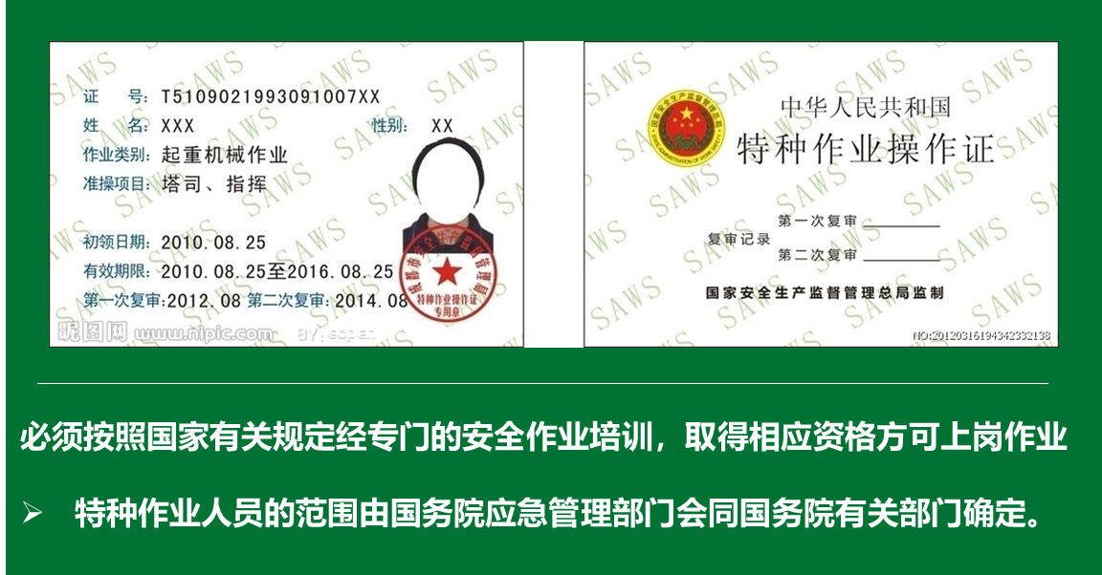
生产经营单位的安全生产保障
第三十条 生产经营单位的特种作业人员必须按照国家有关规定经专门的安全作业培训，取得相应资格，方可上岗作业。
特种作业人员的范围由国务院应急管理部门会同国务院有关部门确定。
Notes:
特种作业是指容易发生事故，对操作者本人、他人的安全健康及设备、设施的安全可能造成重大危害的作业。根据现行特种作业目录，特种作业包括：
（1）电工作业；（2）焊接与热切割作业；（3）高处作业；（4）制冷与空凋作业；（5）煤矿安全作业；（6）金属非金属矿山安全作业；（7）石油天然气安全作业；（8）冶金（有色）生产安全作业；（9）危险化学品安全作业；（10）烟花爆竹安全作业等。
特种作业人员是指直接从事特种作业的从业人员。特种作业人员应当符合下列条件：
（1）年满18周岁，且不超过国家法定退休年龄；（2）经社区或者县级以上医疗机构体检健康合格，并无妨碍从事相应特种作业的器质性心脏病、癫痫病、美尼尔氏症、眩晕症、癔病、震颤麻痹症、精神病、痴呆症以及其他疾病和生理缺陷；（3）具有初中及以上文化程度；（4）具备必要的安全技术知识与技能；（5）相应特种作业规定的其他条件。
危险化学品特种作业人员还应当具备高中或者相当于高中及以上文化程度。

Slide 26
生产经营单位的安全生产保障
第四十一条 生产经营单位应当建立安全风险分级管控制度，按照安全风险分级采取相应的管控措施。
生产经营单位应当建立健全并落实生产安全事故隐患排查治理制度，采取技术、管理措施，及时发现并消除事故隐患。事故隐患排查治理情况应当如实记录，并通过职工大会或者职工代表大会、信息公示栏等方式向从业人员通报。其中，重大事故隐患排查治理情况应当及时向负有安全生产监督管理职责的部门和职工大会或者职工代表大会报告。
县级以上地方各级人民政府负有安全生产监督管理职责的部门应当将重大事故隐患纳入相关信息系统，建立健全重大事故隐患治理督办制度，督促生产经营单位消除重大事故隐患。
Notes:
生产安全事故隐患是指生产经营单位违反安全生产法律、法规、规章、标准、规程和安全生产管理制度的规定，或者因其他因素在生产经营活动中存在可能导致事故发生的物的危险状态、人的不安全行为和管理上的缺陷。
一般事故隐患是指危害和整改难度较小，发现后能够立即整改排查的隐患。
重大事故隐患是指危害和整改难度较大，应当全部或者局部停产停业，并经过一定时间整改治理方能排除的隐患，或者因外部因素影响致使生产经营单位自身难以排除的隐患。

Slide 27
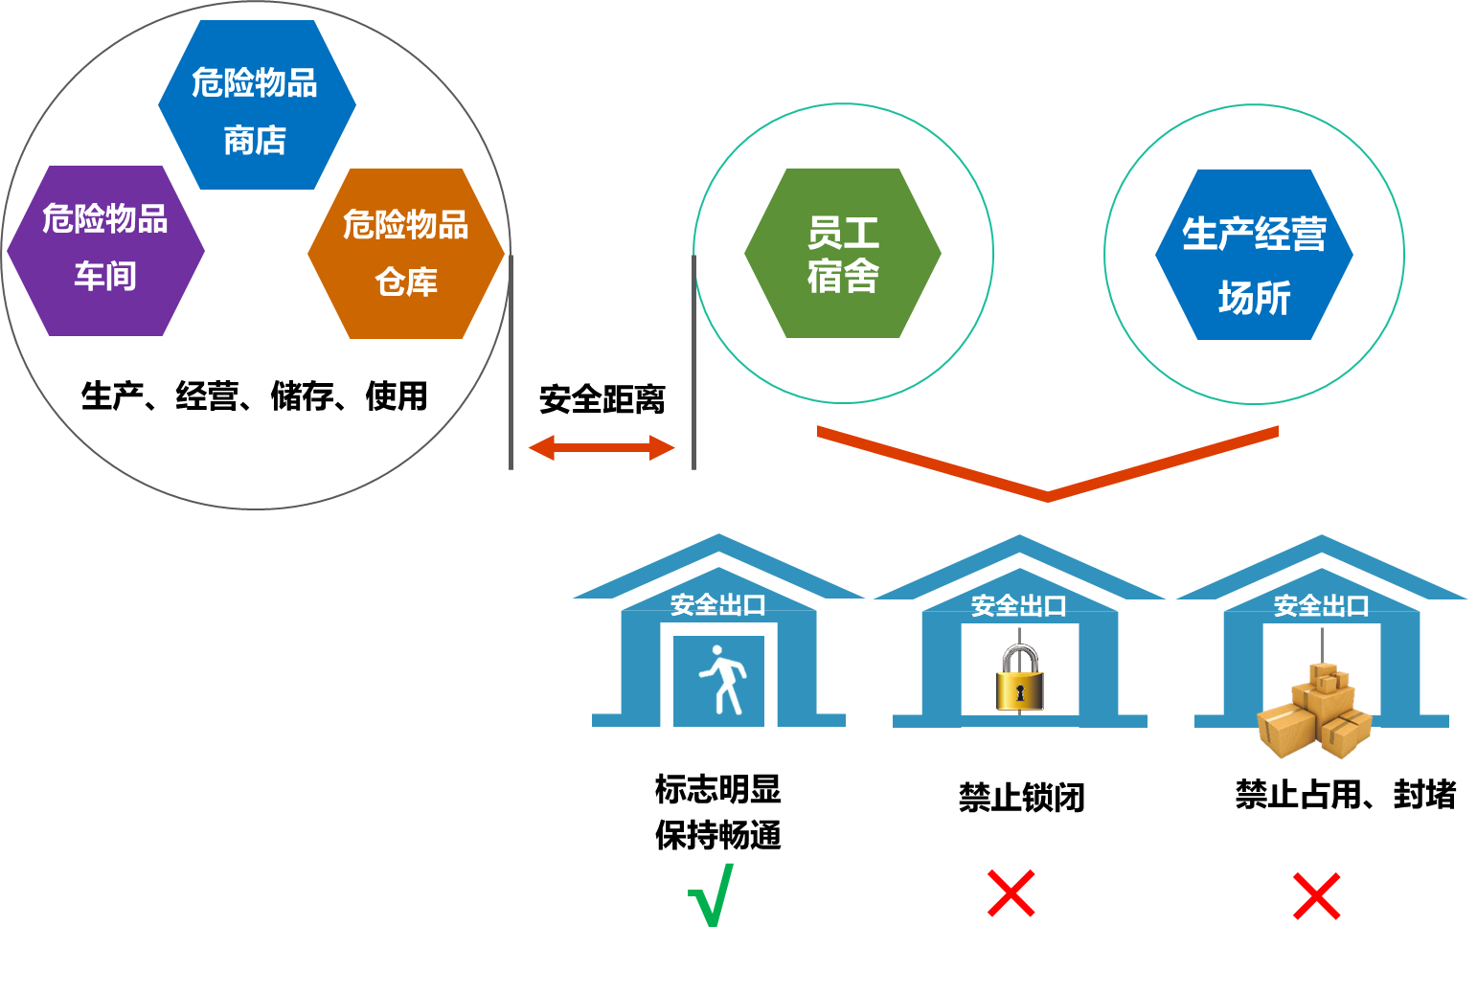
生产经营单位的安全生产保障
第四十二条 生产、经营、储存、使用危险物品的车间、商店、仓库不得与员工宿舍在同一座建筑物内，并应当与员工宿舍保持安全距离。
生产经营场所和员工宿舍应当设有符合紧急疏散要求、标志明显、保持畅通的出口、疏散通道。禁止占用、锁闭、封堵生产经营场所或者员工宿舍的出口、疏散通道。
Notes:
2008年12月4日，山东省青岛市城阳区青岛佳元迈克食品有限公司的员工宿舍发生火灾，造成11名职工死亡，10名职工轻伤。
2012年10月10日陕西省西安市黄草坡中铁十八局引汉济渭工程项目部生活区某职工宿舍发生火灾，造成12人死亡，24人受伤，其中5人重伤。
2021年4月22日，上海市金山区林盛路胜瑞电子科技（上海）有限公司发生火灾事故，造成8人遇难，其中2人为消防救援人员。

Slide 28
生产经营单位的安全生产保障
第四十三条 生产经营单位进行爆破、吊装、动火、临时用电以及国务院应急管理部门会同国务院有关部门规定的其他危险作业，应当安排专门人员进行现场安全管理，确保操作规程的遵守和安全措施的落实。
Notes:
2001年7月17日，在上海市沪东造船（集团）有限公司由上海电力建筑工程公司承担的600吨门式起重机在吊装过程中，由于没有现场安全管理人员，各作业人员之间缺乏协调，导致操作上的失误，使龙门吊坠地，造成36人死亡，3人重伤的特大事故。

Slide 29
生产经营单位的安全生产保障
第四十四条 生产经营单位应当教育和督促从业人员严格执行本单位的安全生产规章制度和安全操作规程；并向从业人员如实告知作业场所和工作岗位存在的危险因素、防范措施以及事故应急措施。
生产经营单位应当关注从业人员的身体、心理状况和行为习惯，加强对从业人员的心理疏导、精神慰藉，严格落实岗位安全生产责任，防范从业人员行为异常导致事故发生。
Notes:
例如，2020年7月7日贵州安顺市公交车坠湖事故的起因是公交车司机因生活不如意和对拆除其承租公房不满，针对不特定人群实施的危害公共安全犯罪，造成21人死亡，15人受伤，公共财产遭受重大损失。

Slide 30
生产经营单位的安全生产保障
第四十五条 生产经营单位必须为从业人员提供符合国家标准或者行业标准的劳动防护用品，并监督、教育从业人员按照使用规则佩戴、使用。

Slide 31
生产经营单位的安全生产保障
第四十六条 生产经营单位的安全生产管理人员应当根据本单位的生产经营特点，对安全生产状况进行经常性检查；对检查中发现的安全问题，应当立即处理；不能处理的，应当及时报告本单位有关负责人，有关负责人应当及时处理。检查及处理情况应当如实记录在案。
生产经营单位的安全生产管理人员在检查中发现重大事故隐患，依照前款规定向本单位有关负责人报告，有关负责人不及时处理的，安全生产管理人员可以向主管的负有安全生产监督管理职责的部门报告，接到报告的部门应当依法及时处理。

Slide 32
生产经营单位的安全生产保障
第四十七条 生产经营单位应当安排用于配备劳动防护用品、进行安全生产培训的经费。

Slide 33
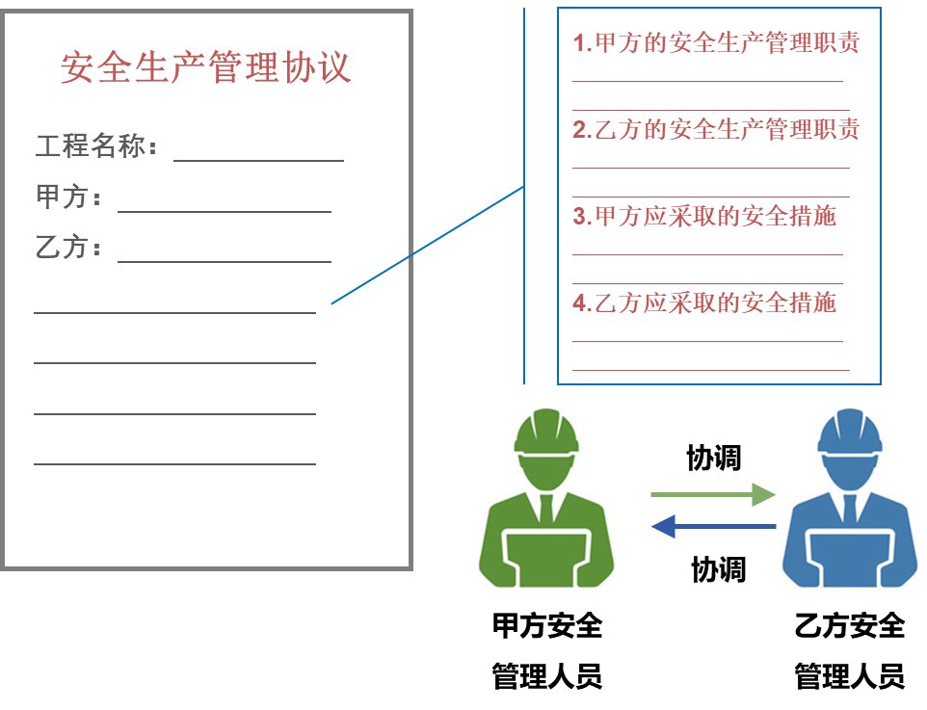
生产经营单位的安全生产保障
第四十八条 两个以上生产经营单位在同一作业区域内进行生产经营活动，可能危及对方生产安全的，应当签订安全生产管理协议，明确各自的安全生产管理职责和应当采取的安全措施，并指定专职安全生产管理人员进行安全检查与协调。

Slide 34
生产经营单位的安全生产保障
第四十九条 生产经营单位不得将生产经营项目、场所、设备发包或者出租给不具备安全生产条件或者相应资质的单位或者个人。
生产经营项目、场所发包或者出租给其他单位的，生产经营单位应当与承包单位、承租单位签订专门的安全生产管理协议，或者在承包合同、租赁合同中约定各自的安全生产管理职责；生产经营单位对承包单位、承租单位的安全生产工作统一协调、管理，定期进行安全检查，发现安全问题的，应当及时督促整改。

Slide 35
生产经营单位的安全生产保障
矿山、金属冶炼建设项目和用于生产、储存、装卸危险物品的建设项目的施工单位应当加强对施工项目的安全管理，不得倒卖、出租、出借、挂靠或者以其他形式非法转让施工资质，不得将其承包的全部建设工程转包给第三人或者将其承包的全部建设工程支解以后以分包的名义分别转包给第三人，不得将工程分包给不具备相应资质条件的单位。

Slide 36
生产经营单位的安全生产保障
第五十条 生产经营单位发生生产安全事故时，单位的主要负责人应当立即组织抢救，并不得在事故调查处理期间擅离职守。

Slide 37
生产经营单位的安全生产保障
第五十一条 生产经营单位必须依法参加工伤保险，为从业人员缴纳保险费。
国家鼓励生产经营单位投保安全生产责任保险；属于国家规定的高危行业、领域的生产经营单位，应当投保安全生产责任保险。具体范围和实施办法由国务院应急管理部门会同国务院财政部门、国务院保险监督管理机构和相关行业主管部门制定。
Notes:
工伤保险是指职工在劳动过程中发生生产安全事故以及职业病，暂时或者永久地丧失劳动能力时，在医疗和生活上获得物质帮助的一种社会保险制度。
安全生产责任保险是保险机构对投保单位发生生产安全事故造成人员伤亡和有关经济损失等予以赔偿，并且为投保单位提供生产安全事故预防服务的商业保险。

Slide 38
感 谢 聆 听！

